Slide 1
Муниципальное бюджетное общеобразовательное учреждение “Кизнерская средняя общеобразовательная школа №1” Проект “Нужно ли смотреть фильмы?”
Подготовили:
Грехова Алёна
Беспалова Алина
Полянцева Надежда
Кощеева Виктория
Орехов Илья
Руководитель:
Дзюина Оксана Сергеевна
п.Кизнер
2022 год

Slide 2
Актуальность проекта
Много подростков нашей школы в свободное время смотрят различных блогеров

Slide 3
Проблема
Школьники смотрят вредный контент, впустую тратят своё время, мы хотим что бы они проводили своё время с пользой.
Цель: дать представление о фильмах которые развивают патриотизм.

Slide 4
Задачи
Подготовить информацию для викторины: фильмы, мультфильмы, сериалы.
Договориться с классным руководителем 6А класса для проведения классного часа
Провести викторину в 6А классе
Провести опросы в 6-х и 7-х классах
Подвести итоги опросов
Просмотр фильма

Slide 5
Итоги опроса

Slide 6
Ресурсы
Информационные - Интернет (вопросы для викторины)
Технические – Актовый зал, принтер, ноутбук, проектор.
Материальные - финансовые – Бумага, интернет
Живые – учащиеся 6-х и 7-х классов
Временные – 1,5 месяца

Slide 7
Ход реализации проекта
Реализация прошла по намеченному плану.
Сначала мы долго не могли определиться с темой проекта. Затем мы собрали информацию для викторины, договорились с классным руководителем 6А класса и провели викторину. Далее мы провели опросы в 6-х и 7-х классах

Slide 8
Оценка продукта
Продуктом нашего проекта является классный час для показа фильма. По нашему мнению, наш продукт получился не таким качественным, как мы хотели. Мы оцениваем его на 6 из 10. нам кажется, что классный час прошёл не так, как мы хотели из-за некачественной подготовки.

Slide 9
Риски
Не успеть в поставленные сроки реализации проекта
Ученики могли не знать ответы на вопросы викторины

Slide 10
Новые знания и умения
В процессе работы над проектом у нас появился опыт в проведении классных часов
Научились разрабатывать и проводить викторину

Slide 11
Практическая значимость проекта
Данную викторину можно использовать на классных часах и занятиях

Slide 12
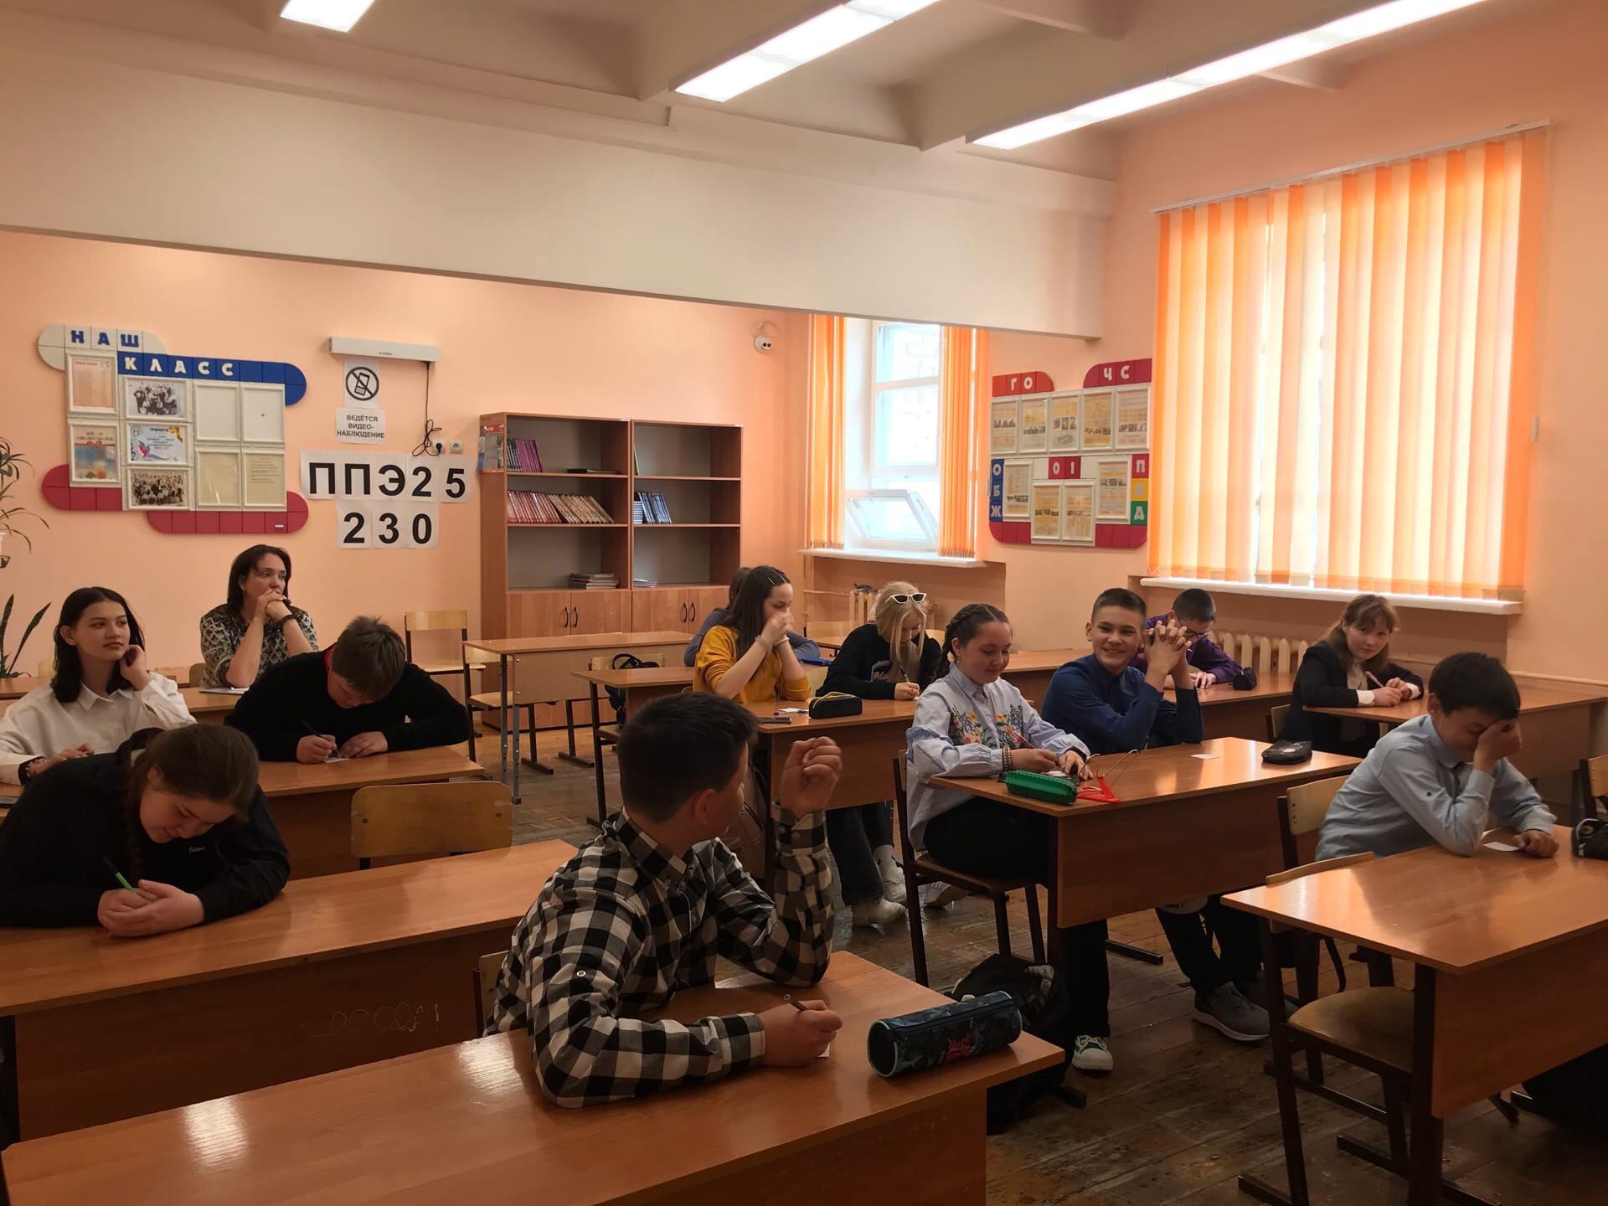

Slide 13
Муниципальное бюджетное общеобразовательное учреждение “Кизнерская средняя общеобразовательная школа №1” Проект “Нужно ли смотреть фильмы?”
Подготовили:
Грехова Алёна
Беспалова Алина
Полянцева Надежда
Кощеева Виктория
Орехов Илья
Руководитель:
Дзюина Оксана Сергеевна

